Slide 1
Проект «Копилка со счётчиком монет»

Slide 2
История проекта

Slide 3
Зарождение идеи
Идея создания копилки, способной считать сумму монет внутри неё пришла ко мне в голову, когда я в очередной раз опустошал копилку и подсчитывал монеты, хранящиеся в ней, чтобы проверить, накопилась ли нужная сумма.
В банковских учреждениях часто используют устройства для подсчёта купюр, тогда почему бы не создать что-то подобное для монет?

Slide 4
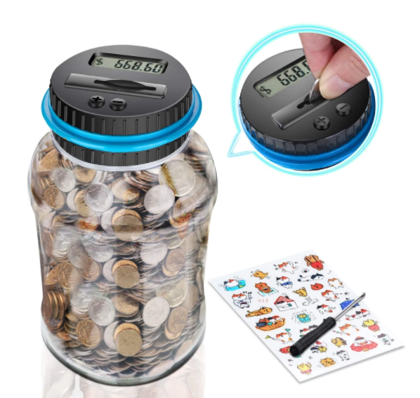
Анализ рынка
На просторах сети интернет я нашёл единственное подобное устройство ценой в 1500 рублей
Этот проект будет направлен на создание копилки, считающей монеты за меньшую сумму

Slide 5
Цель проекта
Целью данного проекта будет создание устройства, способного определять номинал брошенной в него монеты и находить общую сумму монет, в нём находящихся.

Slide 6
Принцип работы
Определение размера монеты основано на измерении количества закрываемого монетой света – чем она больше, тем больше света закроет при броске. Во время калибровки копилка записывает в память максимальные значения закрываемого света для каждой монеты. Теперь при броске очередной монеты устройство может сравнить количество света с полученными в ходе калибровки значениями и определить её номинал.

Slide 7
Этапы создания проекта
Сборка радиосхемы
3д моделирование корпуса
3д печать корпуса
Сборка устройства
Программирование микроконтроллера

Slide 8
Сборка радиосхемы

Slide 9
Требования к компонентам
Дешевизна
Энергоэффективность
Компактность
Простота использования

Slide 10
Подбор компонентов
Arduino NANO
Компактная, недорогая, производительная и энергоэффективная плата
Монохромный OLED дисплей 0,96”
Энергоэффективный, контрастный, лёгкий в обращении
Сенсорная кнопка
Простая в использовании, надёжная и точная

Slide 11
Подбор компонентов
Другие использованные компоненты:
Инфракрасный светодиод
Фотодиод
Литиевый аккумулятор 1Ач
Плата зарядки для аккумулятора
Переключатель питания

Slide 12
Моделирование корпуса

Slide 13
Требования к модели
Прочность
Простота сборки и установки компонентов
Приятный внешний вид
Удобство использования

Slide 14

Модель
Модель корпуса состоит из трёх основных частей: верхней, где находится вся электроника, нижней – хранилища для монет, и перегородки, предотвращающей попадание монет в часть с электроникой.
Я выбрал усечённый додекаэдр для корпуса своей копилки: у него есть большие плоские поверхности для размещения экрана и прорези для монет, а также его будет легко напечатать на 3д принтере

Slide 15
3д печать

Slide 16
Экспорт 3д модели
Готовые модели частей корпуса нужно экспортировать в формат stl. Их конвертирует в код, который понимает 3д принтер – Gcode, специальная программа - слайсер. Теперь «нарезанные» модели можно отправить на печать.

Slide 17
Использованный пластик
Модели были напечатаны пластиком PLA. Он хорошо подходит для печати домашним 3д принтером: имеет небольшую усадку, не требует подогрева печатающей поверхности, хорошо липнет к ней, имеет хорошую спекаемость слоёв

Slide 18
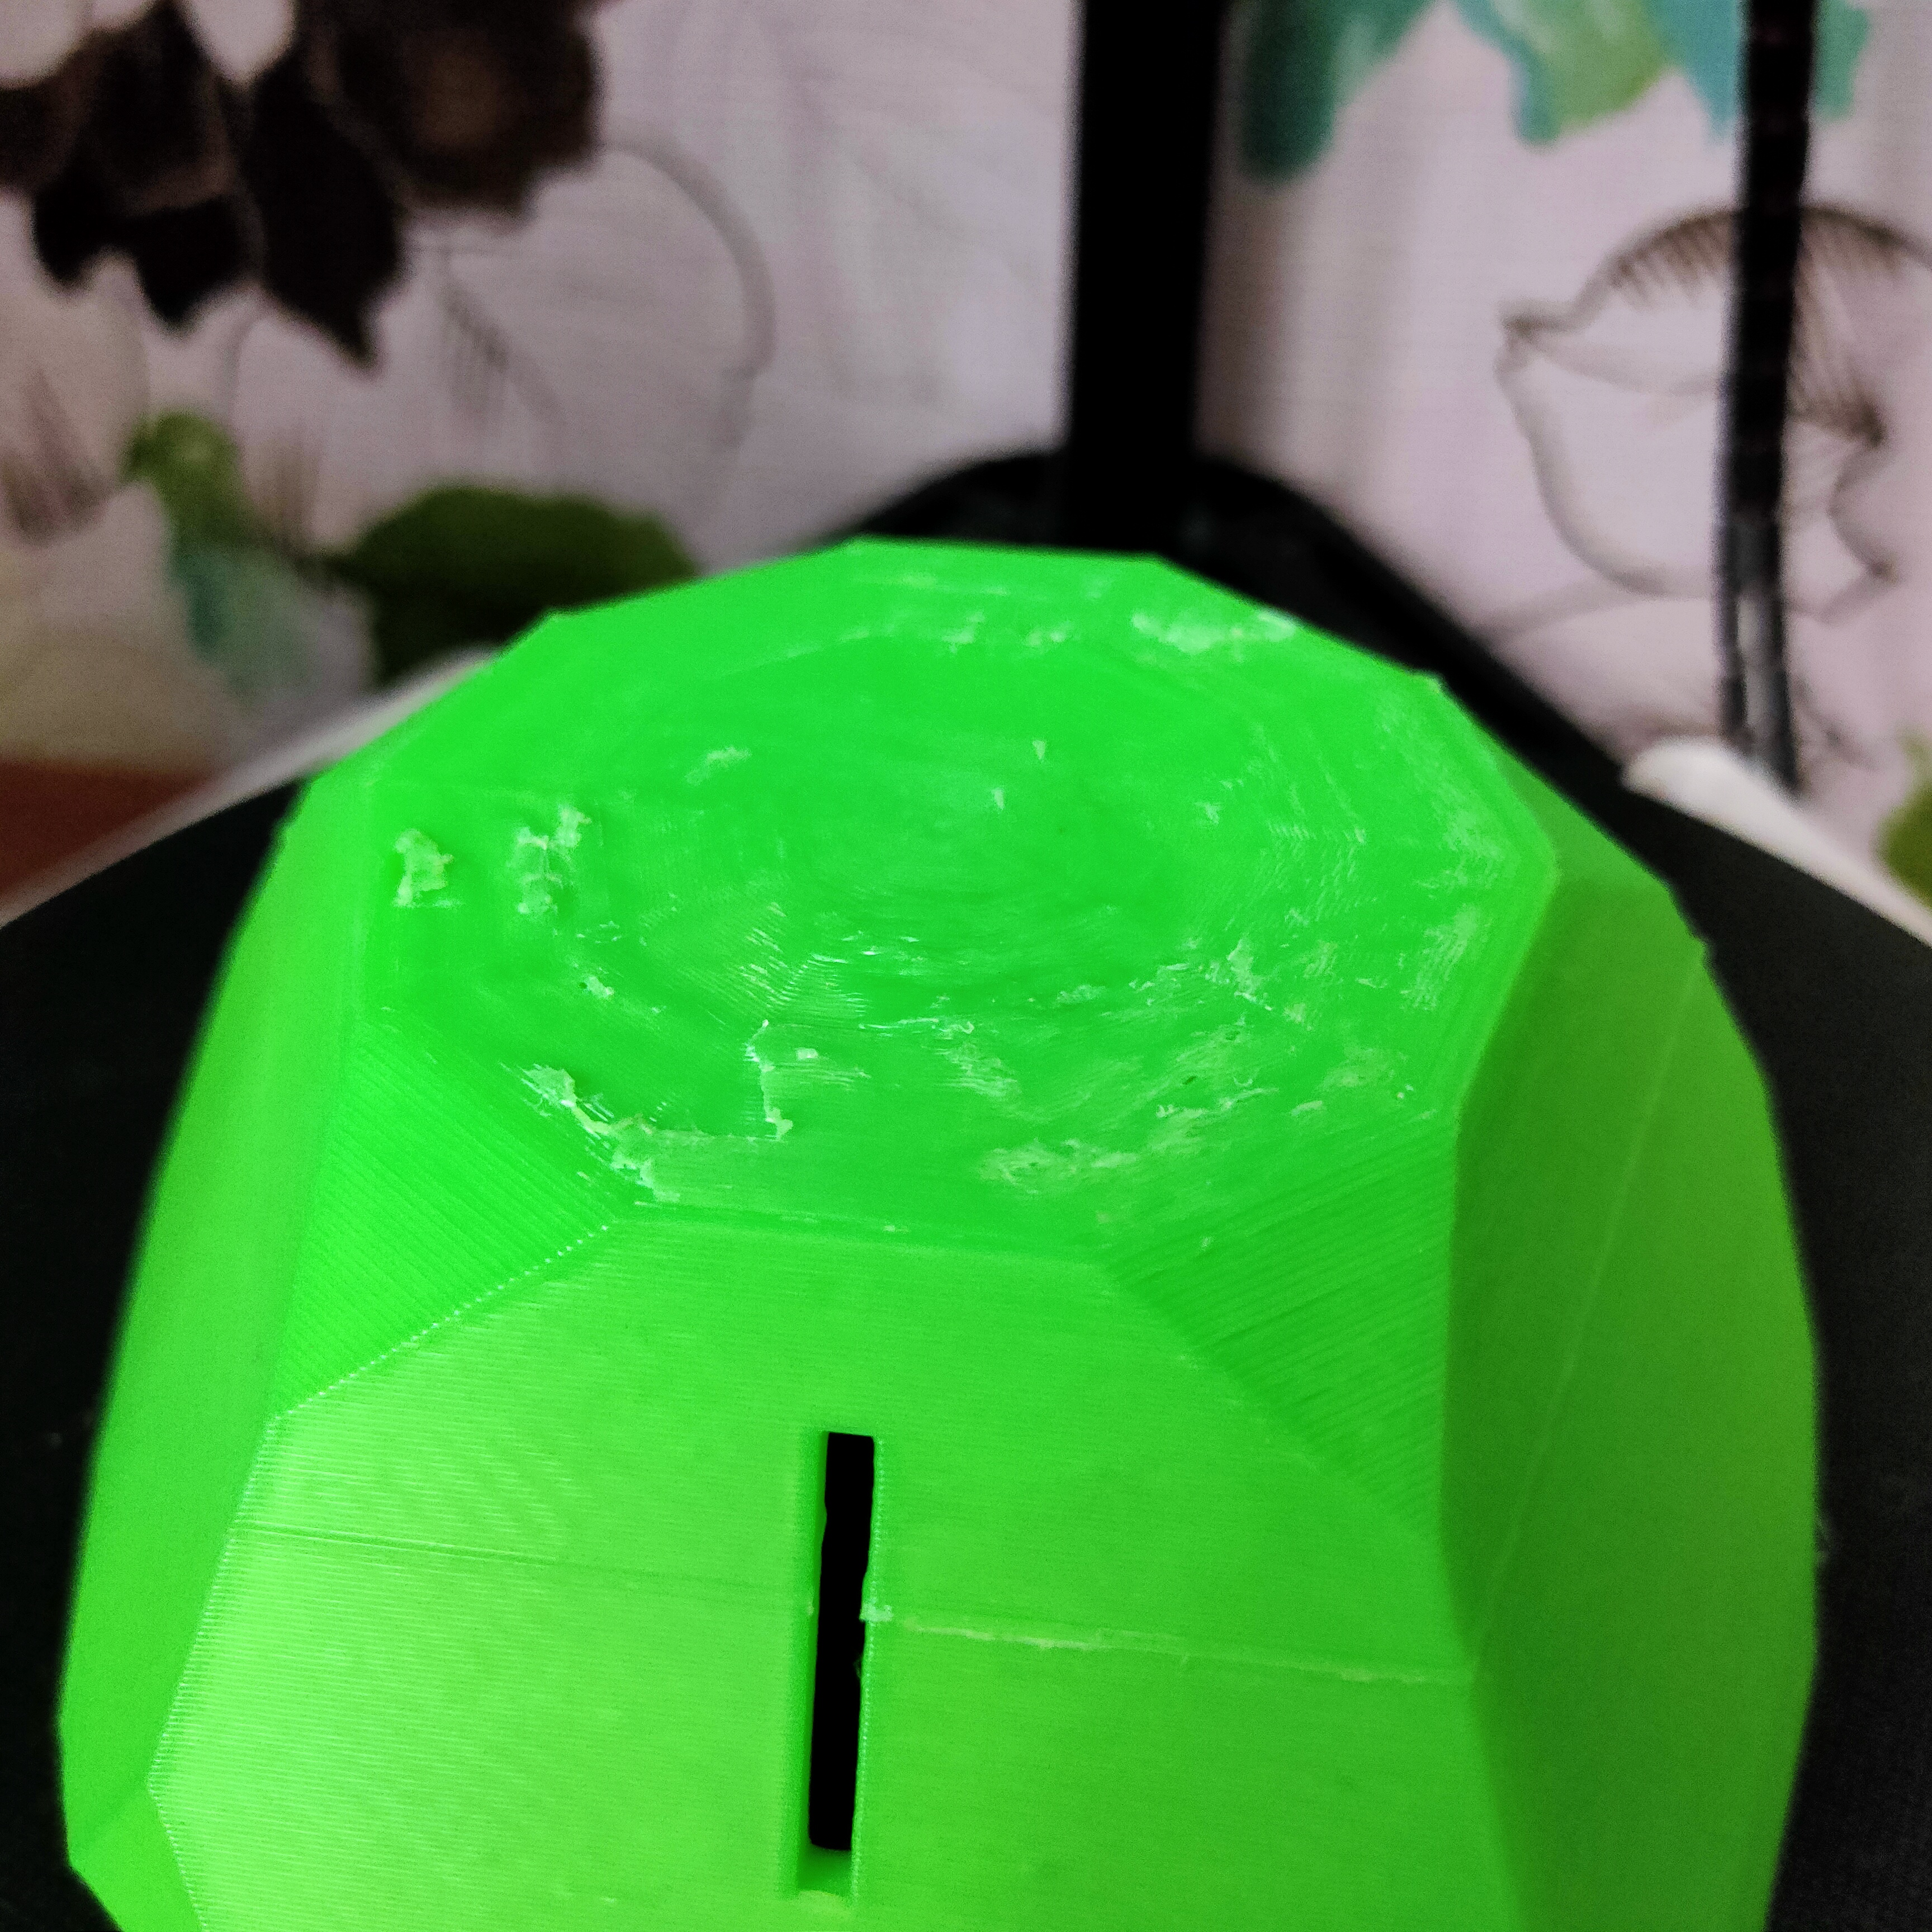
Печать частей корпуса
Первая печать вышла неудачной: верхняя поверхность получилась неровной из-за неверной настройки количества верхних слоёв в слайсере

Slide 19
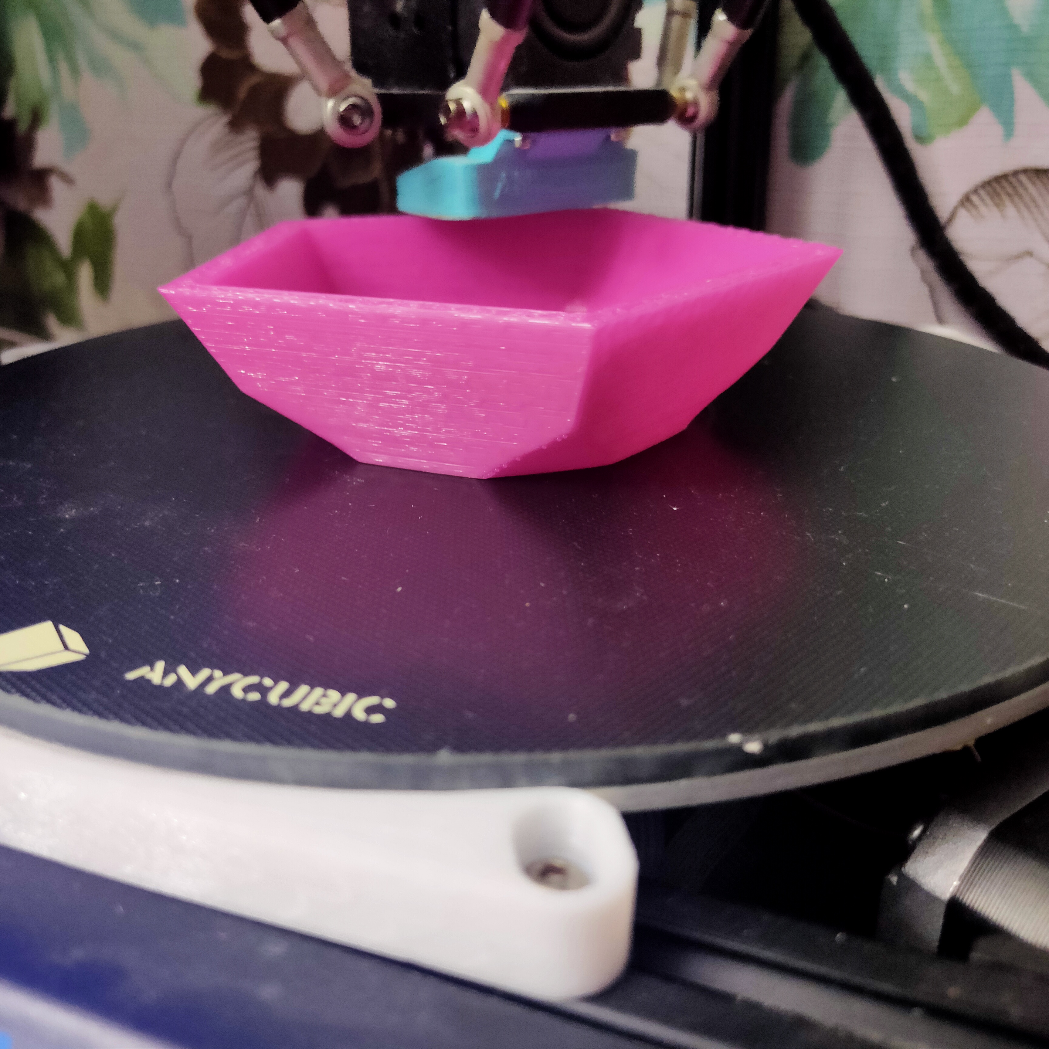
Печать частей корпуса
Вторая печать прошла без проблем и готовый корпус теперь можно собирать и заполнять электроникой

Slide 20
Программирование микроконтроллера

Slide 21
Требования к программе
Высокая скорость выполнения
Удобство использования
Высокая точность распознавания монет

Slide 22
Функции программы
Калибровка копилки
Настройка количества распознаваемых монет
Настройка цели и отображение оставшейся до неё суммы
Распознавание монет с высокой точностью
Режим энергосбережения: отключение экрана через настраиваемый промежуток времени и выключение периферии платы

Slide 23
Итоги проекта

Slide 24
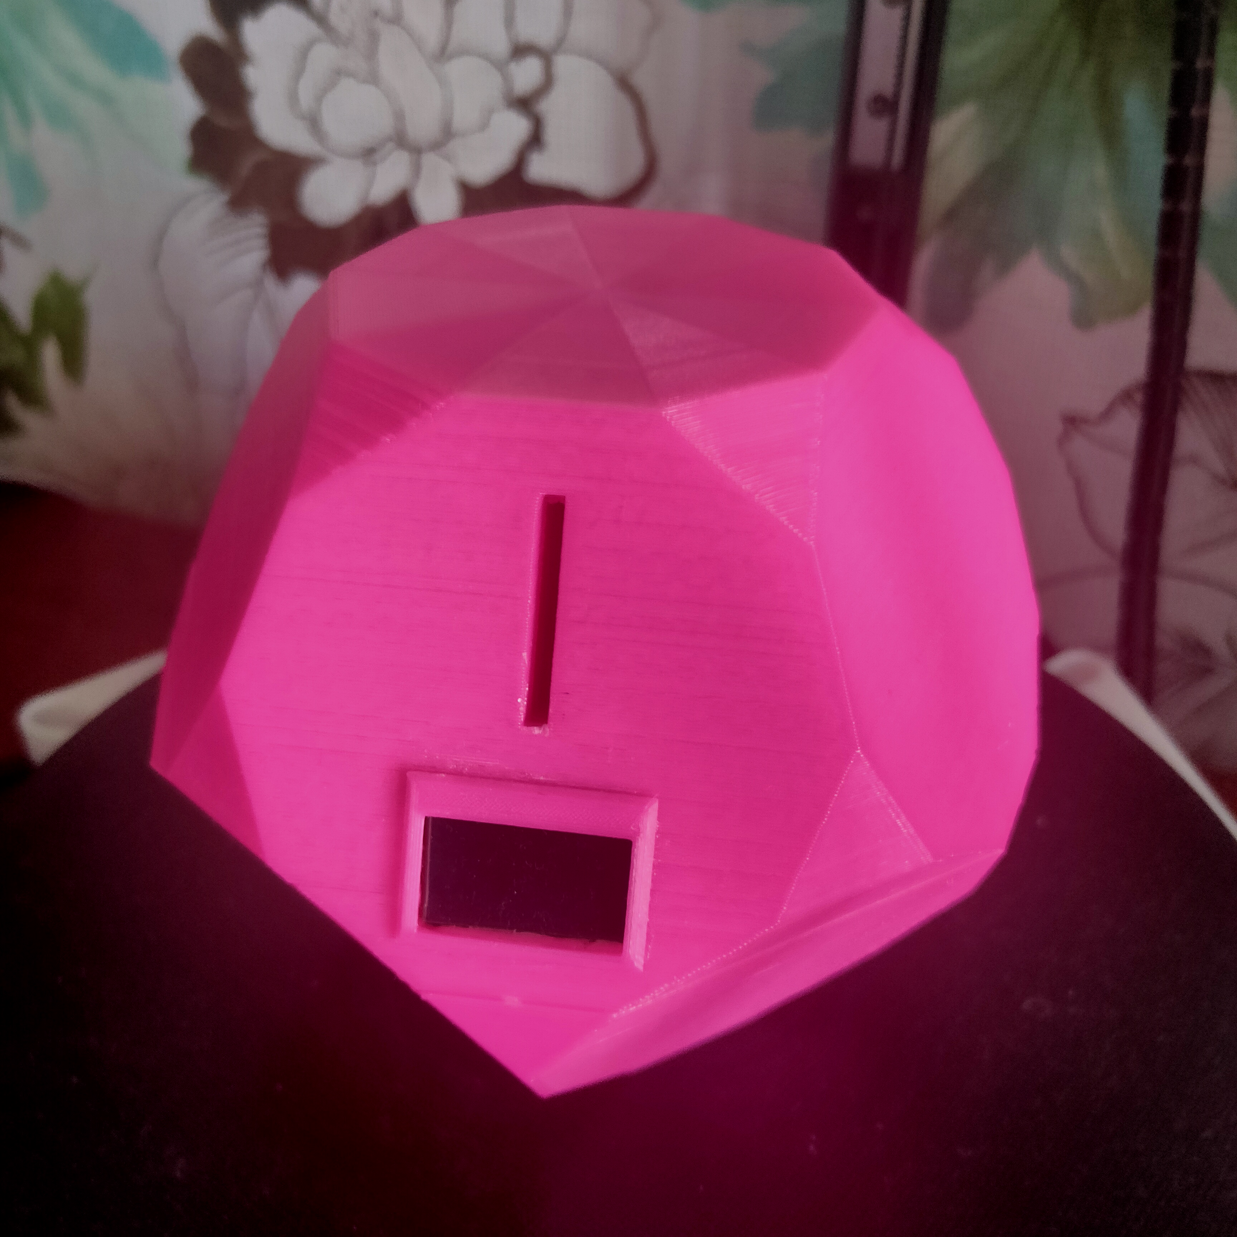
Итоги проекта
В ходе этого проекта мне удалось создать устройство, способное считать сумму погруженных в него монет, которое удовлетворяет большинству поставленных требований, а также обладает набором необходимых функций
Также во время создания проекта я освоил программирование платы Arduino, познакомился с методами работы с дисплеем, сенсорной кнопкой

